Slide 1









Slide 2



1. Muốn tính diện tích hình vuông ta làm thế nào?
Muốn tính diện tích hình vuông ta lấy cạnh nhân cạnh (cùng một đơn vị đo)

Slide 3

2. Muốn tính diện tích hình chữ nhật ta làm thế nào?
Muốn tính diện tích hình chữ nhật ta lấy chiều dài nhân với chiều rộng (cùng một đơn vị đo)

Slide 4
3. Hình vuông có cạnh 4cm thì diện tích bằng bao nhiêu?
Diện tích bằng 16 cm²
3

Slide 5
4. Hình chữ nhật có chiều dài 6cm và chiều rộng 4cm thì diện tích bằng bao nhiêu?
Diện tích bằng 24 cm²
4

Slide 6

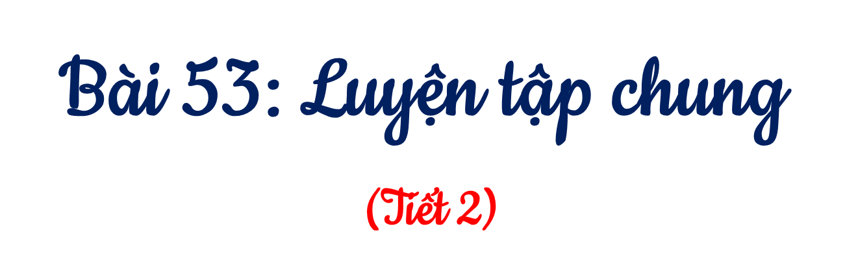



TOÁN 3

Slide 7

Củng cố kiến thức tính diện tích hình chữ nhật, hình vuông.
Giải quyết được một số tình huống thực tế liên quan đến chu vi, diện tích các hình đã học.

Slide 8

LUYỆN TẬP

Slide 9

1
a) Tính diện tích hình vuông có cạnh 9 cm.
b) Tính diện tích hình chữ nhật có chiều dài 9 cm và chiều rộng 6 cm.
a) Diện tích hình vuông có cạnh bằng 9cm là:
9 x 9 = 81 (cm²)
b) Diện tích hình chữ nhật là:
9 x 6 = 54 (cm²)
Đáp số: a) 81 cm²;
b) 54 cm²

Slide 10
2
Một hình chữ nhật có chiều rộng 6cm, chiều dài gấp đôi chiều rộng. Tính diện tích hình chữ nhật đó.
6 cm
Chiều dài hình chữ nhật là:
6 x 2 = 12 (cm)
Diện tích hình chữ nhật là:
6 x 12 = 72 (cm²)
Đáp số: 72 cm²
Chiều rộng
Chiều dài
..?.. cm

Slide 11
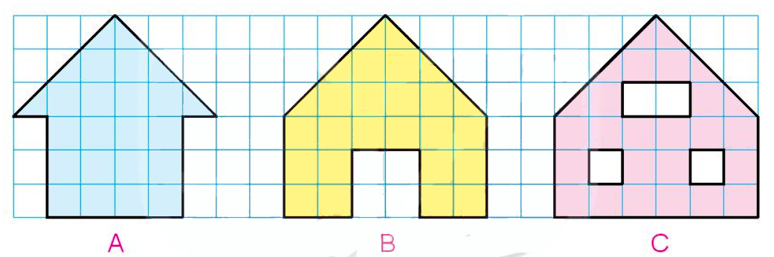
Bài 3 (SGK – tr36)
Việt cắt được các miếng bìa như hình dưới đây. Hai miếng bìa nào có diện tích bằng nhau?

Slide 12



Từ miếng bìa trên làm thế nào để thu được miếng bìa A, B và C?

Slide 13

Từ miếng bìa trên cắt đi 6 ô vuông nhỏ sẽ thu được miếng bìa A, cắt đi 4 ô vuông nhỏ sẽ thu được miếng bìa B và C.

Slide 14


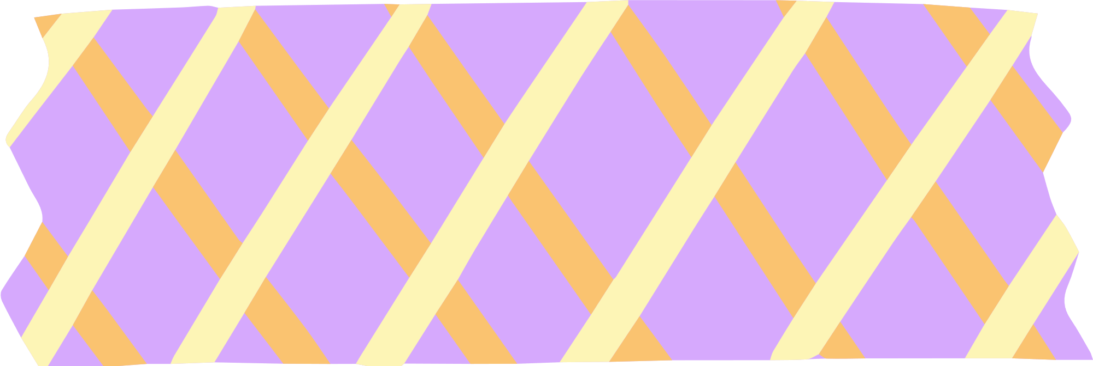



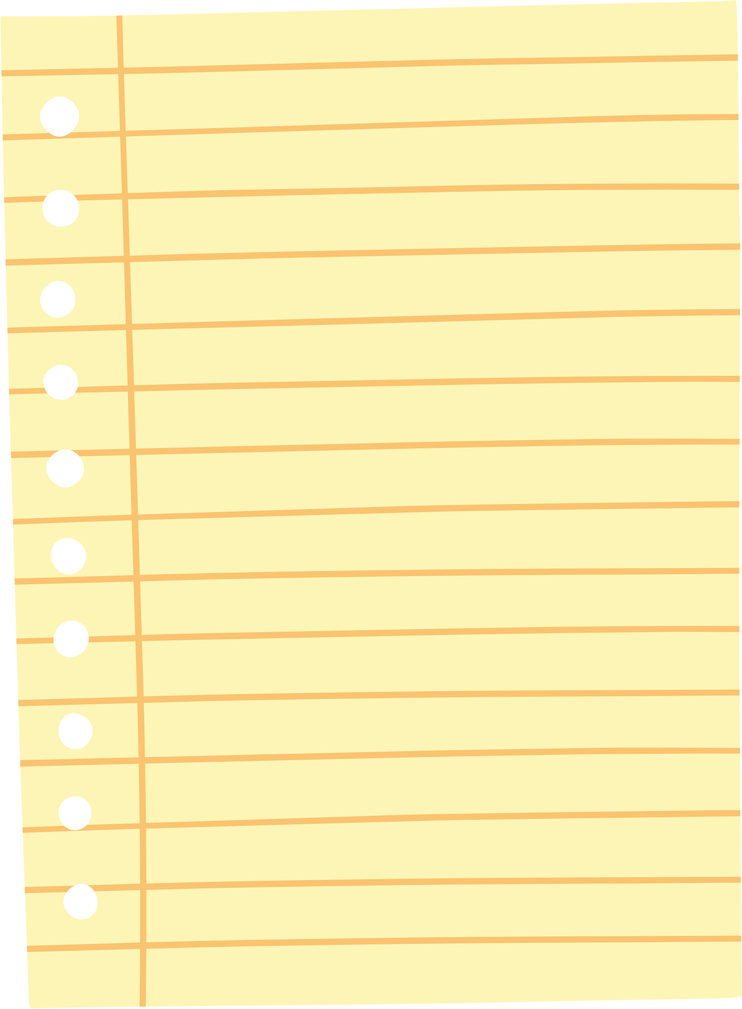

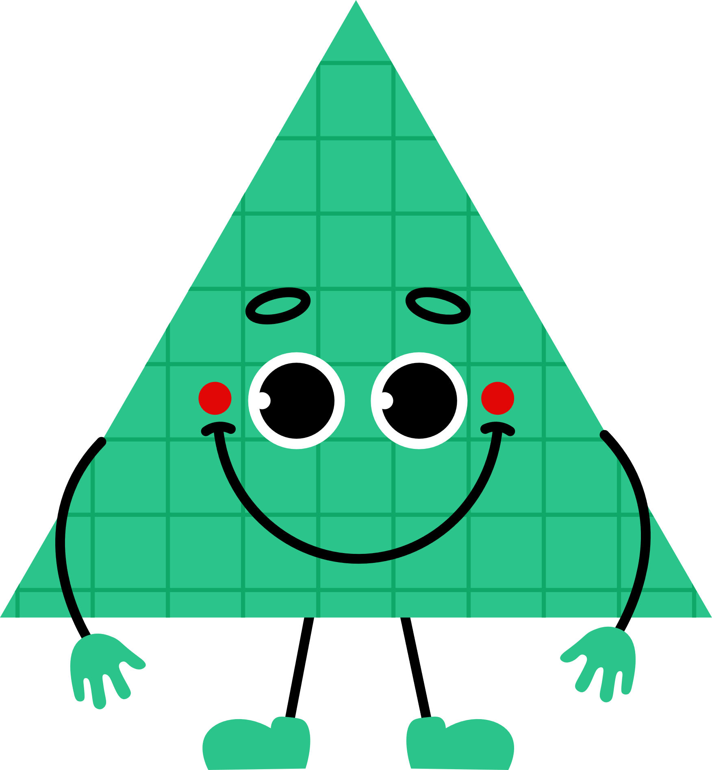


Kết luận:
Miếng bìa B và C có diện tích bằng nhau.

Slide 15
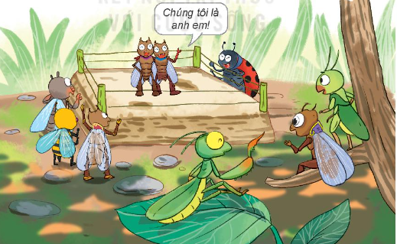
4
Một võ đài hình vuông có chu vi 36 cm. Tính diện tích của võ đài đó.
Bài giải:
Độ dài cạnh võ đài hình vuông là:
36 : 4 = 9 (cm)
Diện tích võ đài là:
9 x 9 = 81 (cm²)
Đáp số: 81 cm²

Slide 16


